Slide 1






INGENIERÍA CIVIL EN INFORMÁTICA

Slide 2

ARICA - CHILE

Slide 3

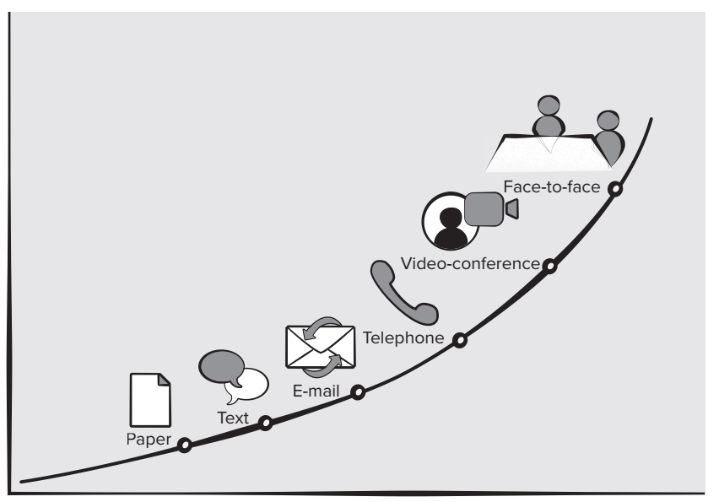

Principios de comunicación
Lograr la comunicación efectiva es la actividad más desafiante.
Efectividad de la comunicación
Riqueza de la comunicación
Notes:
Sugerencia: Reemplazar con temas y subtemas

Slide 4
10 Principios
Escuchar
Prepárese antes de comunicarse
Alguien debe facilitar la actividad
Es mejor la comunicación cara a cara
Tomar notas y documentar las decisiones
Buscar la colaboración
Permanecer enfocado, modular su discusión
Si algo no esta claro, dibuje una imagen
(a) Una vez que este de acuerdo en algo, pase a lo siguiente. (b) y si no puede coincidir en algo, pase a lo siguiente. (c) Si una característica o función no esta clara, y no puede aclararse en ese momento, pase a lo siguiente.
La negociación no es un concurso ni un juego. Funciona mejor cuando ambas partes ganan.
Notes:
Sugerencia: Reemplazar con temas y subtemas

Slide 5
Escuchar
Entender el punto de vista de la otra parte.
Enfocarse en las palabras de quien habla.
Pedir aclaración si algo no esta claro.
Evitar interrumpir constantemente.
Nunca ser beligerante en cuanto a palabras o acciones. (cuando otra persona este hablando)
A veces, lo que no se dice explícitamente es tan importante como lo que sí.
Notes:
Sugerencia: Reemplazar con temas y subtemas

Slide 6
Prepárese antes de comunicarse
Entender el problema antes de la reunión.
Investigar un poco para comprender la jerga del cliente.
Revisa el tema, ten una agenda, lleva preguntas clave. Improvisar puede generar errores o malentendidos.
Notes:
Sugerencia: Reemplazar con temas y subtemas

Slide 7
Alguien debe facilitar la actividad
Toda reunión debe tener un líder (facilitador)
Se lleve a cabo en un sentido productivo
Para mediar cualquier conflicto
Asegurar que se sigan otros principios
Notes:
Sugerencia: Reemplazar con temas y subtemas

Slide 8
Es mejor la comunicación cara a cara
Además, funciona mejor si existe un documento o un dibujo borrador que sirva como centro de discusión.
Notes:
Sugerencia: Reemplazar con temas y subtemas

Slide 9
Tomar notas y documentar las decisiones
Es recomendable que otra persona participe para anotar los puntos y decisiones importantes.
Usa un acta de reunión, deja registro con las herramientas digitales
Notes:
Sugerencia: Reemplazar con temas y subtemas

Slide 10
Buscar la colaboración
La colaboración y el consenso ocurre cuando el conocimiento colectivo de los miembros del equipo se usa para describir funciones o características del sistema.
Cada pequeña colaboración sirve para generar confianza y crear una meta en común para el equipo.
No impongas soluciones. Invita a participar, haz preguntas abiertas: “¿Qué opinas?”, “¿Qué otras opciones vemos?
Notes:
Sugerencia: Reemplazar con temas y subtemas

Slide 11
Permanecer enfocado, modular su discusión
Entre más personas participen de la reunión, es más probable que el tema salte de un punto a otro.
El facilitador debe mantener la conversación enfocada en un solo punto de discusión.
Notes:
Sugerencia: Reemplazar con temas y subtemas

Slide 12
Si algo no esta claro, dibuje una imagen
Un dibujo o bosquejo puede aclarar las cosas cuando las palabras no logran hacerlo.
Notes:
Sugerencia: Reemplazar con temas y subtemas

Slide 13
(a) Una vez que este de acuerdo en algo, pase a lo siguiente. (b) y si no puede coincidir en algo, pase a lo siguiente. (c) Si una característica o función no esta clara, y no puede aclararse en ese momento, pase a lo siguiente.
La comunicación, lleva tiempo.
En vez de iterar sin fin, las personas deben reconocer que muchos temas requieren de una discusión profunda.
Pasar a lo siguiente, es algunas veces la mejor forma de lograr agilidad en la comunicación.
Notes:
Sugerencia: Reemplazar con temas y subtemas

Slide 14
La negociación no es un concurso ni un juego. Funciona mejor cuando ambas partes ganan.
Existe situaciones en las que el ingeniero de software y los interesados deben negociar funciones, características, prioridades y fechas de entrega.
Entender lo que es verdaderamente importante para cada parte interesada, comunicar los límites técnicos con claridad, y buscar soluciones que maximicen el valor entregado dentro de los recursos disponibles.
Porque negociar no es ceder completamente, sino encontrar acuerdos realistas y sostenibles para ambas partes.
Notes:
Sugerencia: Reemplazar con temas y subtemas

Slide 15
Estableciendo las bases para una compresión de los requerimientos del software.
Notes:
Sugerencia: Reemplazar con temas y subtemas

Slide 16
Identificación de las partes interesadas
Los stakeholders (los interesados) son todas las personas, grupos u organizaciones que afectan o se ven afectadas por el desarrollo del sistema.
Tener en cuenta que la lista inicial crecerá a medida que se contacte a las partes interesadas.
¿Con quién más piensa que debería hablar?
Notes:
Sugerencia: Reemplazar con temas y subtemas

Slide 17
Reconocimiento de múltiples puntos de vista
Cada stakeholder ve el sistema desde su propio contexto, necesidad o problema.
Para el desarrollo de un sistema para una clínica:
El médico quiere agilidad y ver historial médico.
La recepcionista quiere que la agenda sea fácil de usar.
El administrador quiere reportes de facturación.
Notes:
Sugerencia: Reemplazar con temas y subtemas

Slide 18
Trabajar en torno a la colaboración
La comunicación no debe ser confrontativa. Se trata de construir juntos, no de ganar discusiones.
En vez de que el equipo técnico diga “Eso no se puede”, mejor decir:
“Lo que proponen tendría un alto costo. ¿Podemos explorar una alternativa más simple que resuelva lo esencial?”
Notes:
Sugerencia: Reemplazar con temas y subtemas

Slide 19
Hacer las primeras preguntas
Para romper el hielo e iniciar la comunicación:
Preguntas libres de contexto
Preguntas que permitan entender mejor el problema
Preguntas enfocadas en la efectividad de la actividad de comunicación
Notes:
Sugerencia: Reemplazar con temas y subtemas

Slide 20
Preguntas libres de contexto
¿Quién está detrás de la solicitud de este trabajo?
¿Quién usará la solución?
¿Cuál será el beneficio económico de una solución exitosa?
¿Hay otra fuente para la solución que necesita?
Estas preguntas ayudan a:
identificar a los interesados.
Identificar el beneficio mensurable de una implementación exitosa.
Identificar alternativas al desarrollo de software personalizado.
Notes:
Sugerencia: Reemplazar con temas y subtemas

Slide 21
Preguntas enfocadas en la efectividad de la actividad de comunicación
¿Son relevantes mis preguntas para el problema que tiene?
¿Estoy haciendo demasiadas preguntas?
¿Puede alguien más proveer información adicional?
¿Debería preguntarle algo más?
La sesión de preguntas y respuestas debería usarse para el primer encuentro.
Luego utilizar un formato de indagación de requerimientos.
Notes:
Sugerencia: Reemplazar con temas y subtemas

Slide 22
Tipos de clientes
Tipo | Descripción | Riesgo / Desafío | Estrategia sugerida
El cliente silencioso | No aporta información, dice "todo está bien" o evita involucrarse. | Falta de datos clave, malentendidos. | Hacer preguntas cerradas y abiertas, mostrar prototipos para provocar reacción.
El cliente con visión clara | Sabe lo que quiere y lo comunica con claridad. | Puede subestimar la complejidad técnica. | Valorar su claridad, pero contrastar expectativas con viabilidad.
El cliente cambiante | Cambia de opinión con frecuencia o redefine prioridades. | Incremento de costos y tiempo, confusión. | Documentar todo, aplicar gestión de cambios, usar entregas incrementales.
El cliente dominante | Impone su punto de vista sin escuchar otras áreas. | Requisitos sesgados o poco funcionales para otros usuarios. | Incluir más stakeholders, fomentar colaboración y visibilizar consecuencias.
El cliente confundido | Tiene ideas vagas o contradictorias sobre el sistema. | Dificultad para definir alcance, riesgo de retrabajo. | Usar ejemplos visuales, escenarios de uso, y simplificar el lenguaje técnico.
El cliente espejo | Dice “como el sistema anterior” sin explicar detalles. | Reproduce problemas pasados, falta de innovación. | Pedir ejemplos concretos, cuestionar limitaciones del sistema previo.
El cliente con múltiples sombreros | Representa varios roles (ej. usuario y gerente), con prioridades distintas. | Puede generar conflictos internos o ambigüedad. | Separar funciones por rol, pedir que aclare “desde qué rol” habla.
El cliente inseguro | No toma decisiones o pide muchas validaciones. | Bloquea el avance del proyecto. | Brindar confianza, ofrecer alternativas simples, definir criterios de aprobación.
Notes:
Sugerencia: Reemplazar con temas y subtemas

Slide 23
Actividad
Notes:
Sugerencia: Reemplazar con temas y subtemas

Slide 24


ARICA - CHILE

